Slide 1
Swamy Vivekananda
स्वामी विवेकानंद

Slide 2
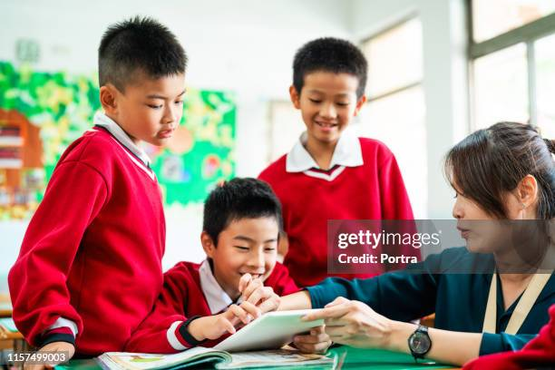
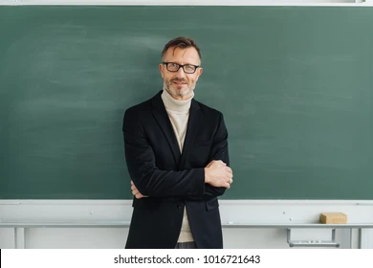
स्वामी विवेकानंद
बच्चे – बातें कर रहे है
पढाई पर ध्यान क्यों नही देते

Slide 3
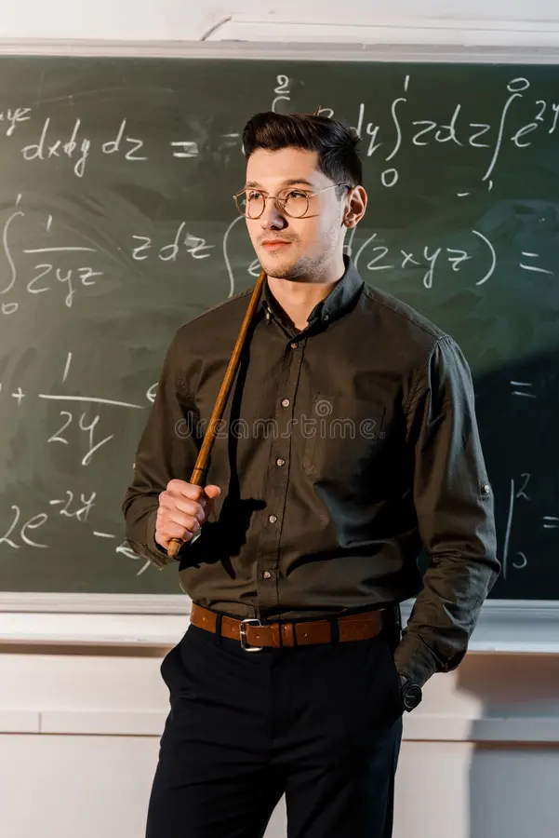

स्वामी विवेकानंद
शिक्षक – सच बोलने वाला
व्यक्ति ही जीवन मे सफल होता है
बच्चे –चार मित्र की कहानी केशव, नरेंद्र

Slide 4
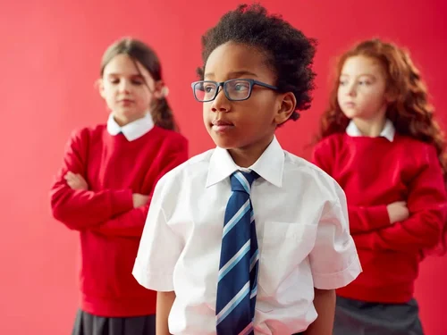

नरेंद्र चतुर भिक्षक की कहानी सु ना रहा था
बच्चे -
शिक्षक

Slide 5
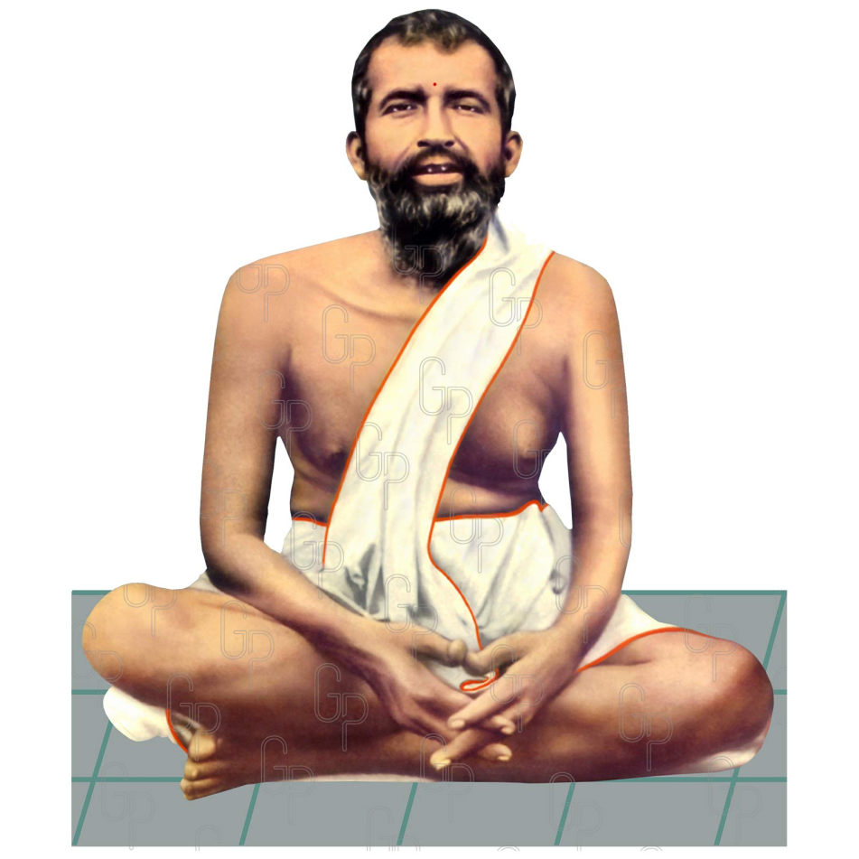
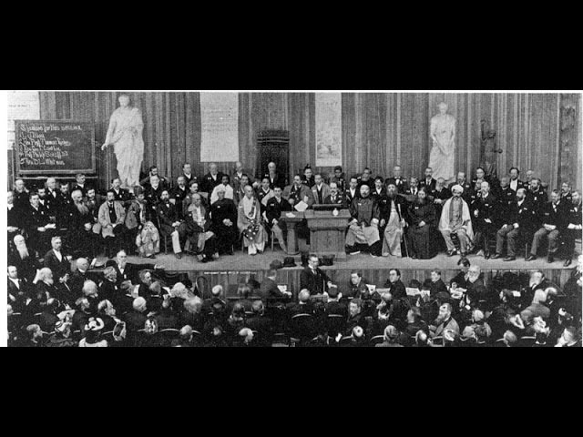
गुरु रामकृष्ण परमहंस
गुरु रामकृष्ण परमहंस
स्वामी विवेकानंद – अमेरिका शिकागो शहर

Slide 6
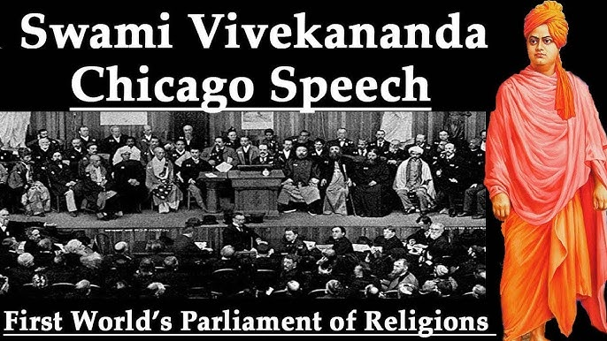
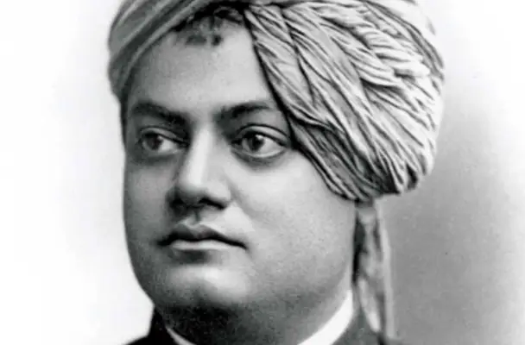
अमेरिस्वामी विवेकानंद – का शिकागो शहर
शिकागो शहर
स्वामी विवेकानंद

Slide 7
Moral of the story
कहानी की सीख
Moral of the story
कहानी की सीख
Truthfulness
Kindness
Obedient
Self-Confidence
Organizing skills
ईमानदारी
विनम्रता
विनम्र
आत्मविश्वास
नेतत्व-क्षमता

